Slide 1
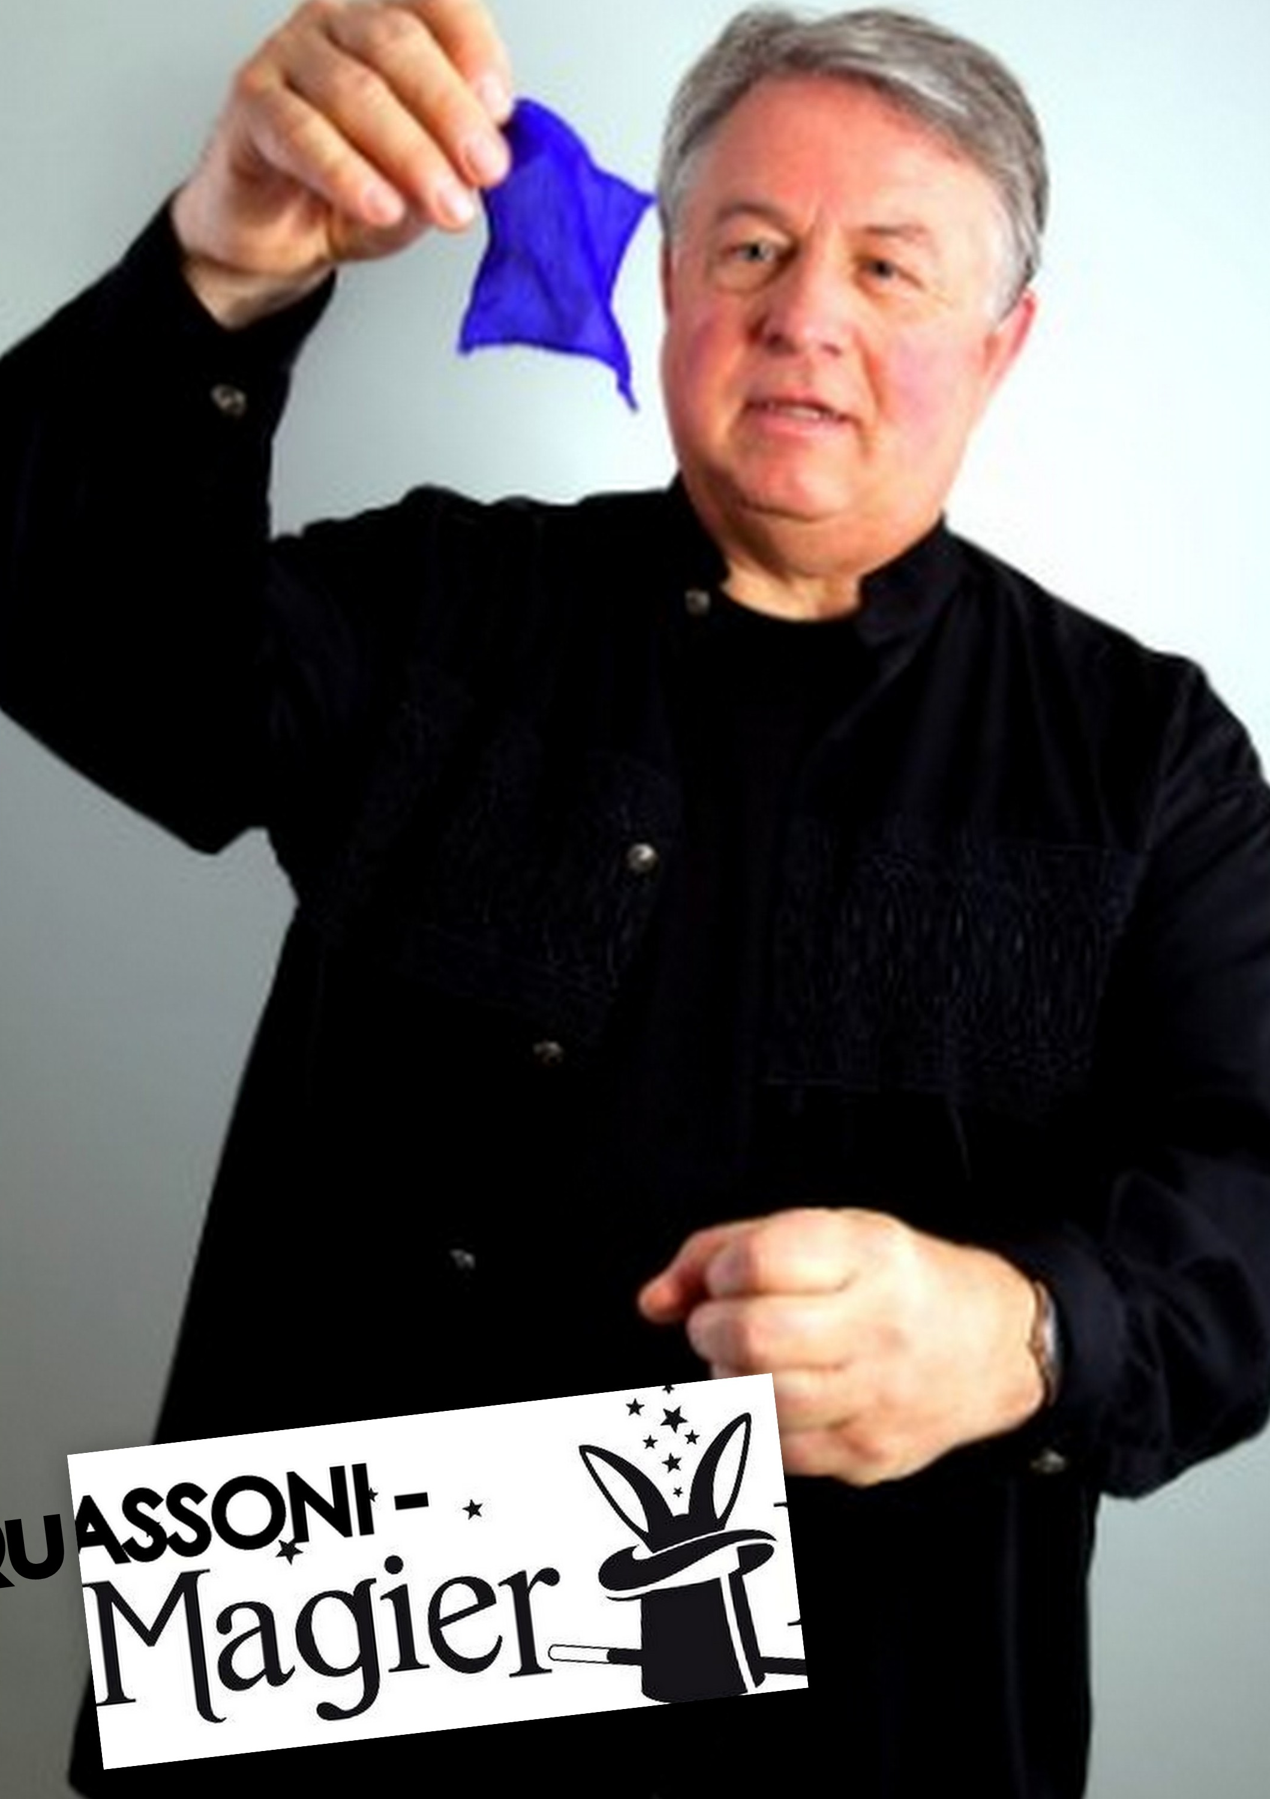
QuASSONI
MAGIC LIT Foto-ART GUIDE

Slide 2
Magic
QuASSONI MAGIC = Bühnenerfahrung seit über 20 Jahren. Auftritte bis bereits im WDR [aktuelle Stunde und Lokalzeit Dortmund]

Slide 3
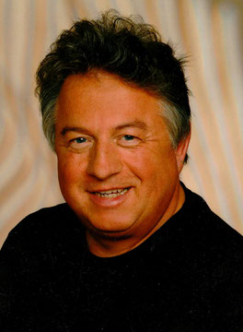
QuASSONI LIT [als Autor]

Slide 4
QuASSONI
Foto-art

Slide 5
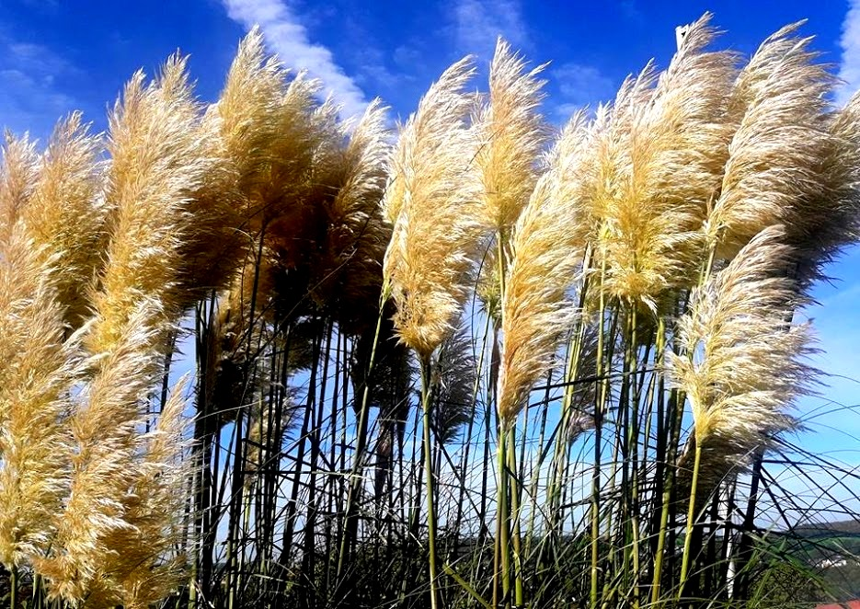
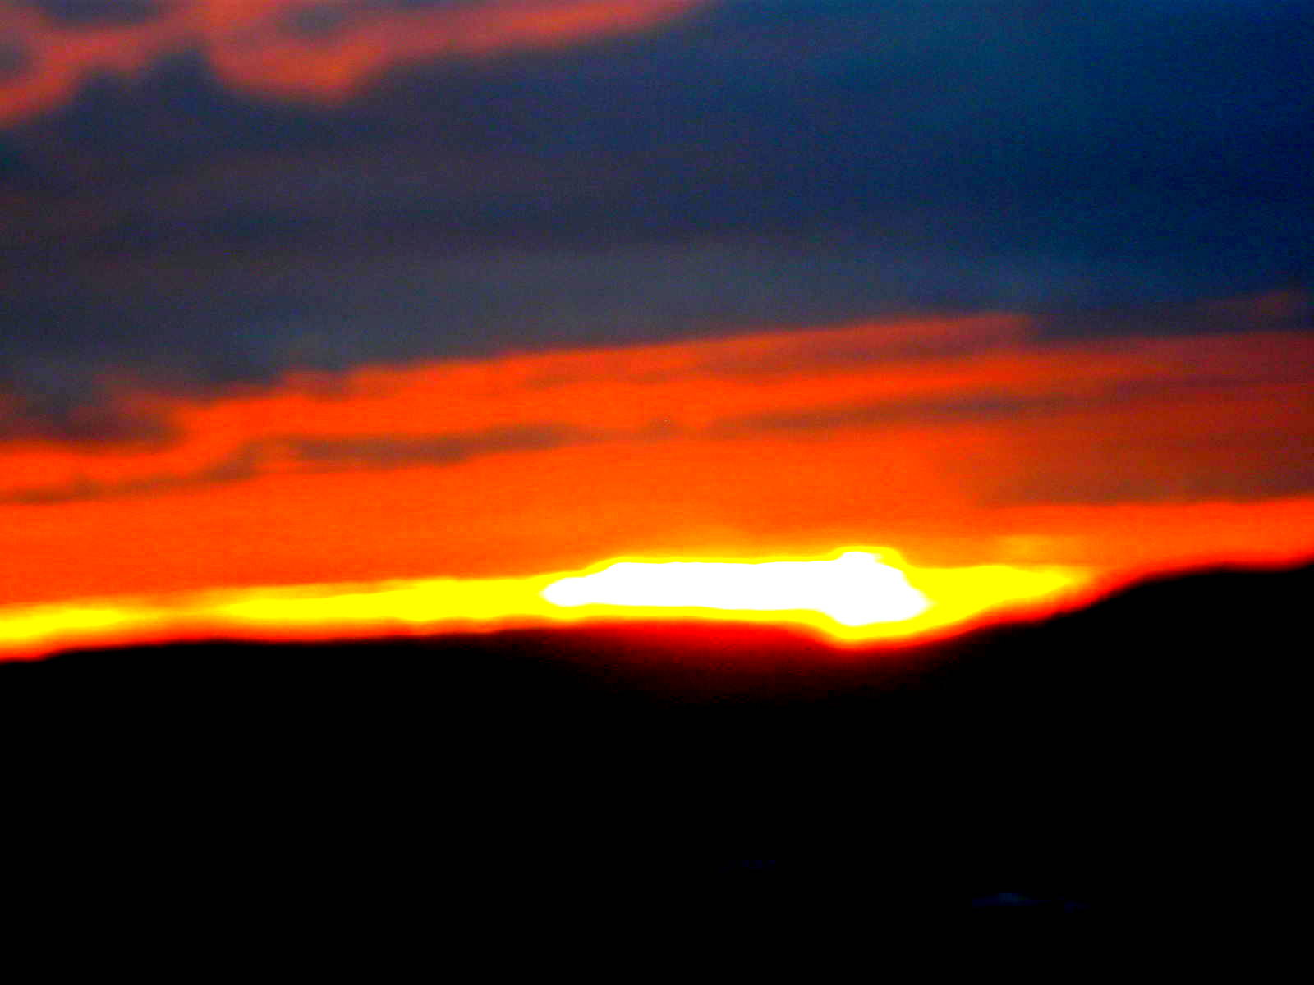
QuASSONI-FotoART

Slide 6
QuASSONI-GUIDE
QuASSONI kann Ihnen als Gästeführer [Stadtführer]der HAGEN-AGENTUR
Die waldreiche [42%] Stadt Hagen gern näher bringen durch diverse Stadt – oder Wald-Führungen
KONTAKTE:
Zu buchen unter 02331-8099900 Hagen-AGENTUR
Oder FAX 03212-3333784 oder 02331-333784
Oder per mail an juergenquass@email.de
Oder über Internet-SITE: www.quassoni.jimdo.com/Kontakte
Oder SMS unter 0171 - 15 81 15 4

